Slide 1
Het Werklandschap voor Regionale Mobiliteitsteams
Het Werklandschap
Dit landschap verbeeldt de generieke dienstverlening die organisaties bieden om werkzoekenden te begeleiden naar (on)betaald werk. Het biedt structuur, geeft inzicht en ondersteunt in reflectie. Daarnaast zorgt het voor een gemeenschappelijk denkkader en eenheid van taal.
Het Werklandschap is ontwikkeld door VNG samen met gemeenten, SAM en TNO. Het landschap bestaat uit verschillende dienstverleningstegels. Bij iedere tegel staat een beschrijving over dit element van de dienstverlening met een toelichting ‘hoe’ organisaties dit het beste kunnen uitvoeren op basis van wetenschappelijke inzichten.
Het landschap bestaat uit een werkzoekenden- en werkgeverslandschap. Klik hier voor en volledige beschrijving van het werklandschap.
Voor vragen en suggesties: yvette.memelink@vng.nl
Werkdocument
Dit document is een werkdocument, aangepast aan de situatie bij de Regionale Mobiliteitsteams. Het staat de regio’s vrij dit document naar eigen inzicht verder in te vullen om eigen de (benodigde) dienstverlening goed in kaart te brengen.
Tip: Ben je klaar met aanpassen? Sla het bestand op als .pptm bestand (powerpoint met ingeschakelde macro’s) Er kunnen dan geen inhoudelijke wijzigingen worden doorgevoerd. De gebruiker kan op de tegels klikken en komt zo op de slide van de betreffende tegel.
Instrumentengids Eva.RMT
Op basis van dit landschap heeft VNG met gemeenten, SAM, TNO en Divosa een werkzoekenden instrumentengids Eva.RMT ontwikkeld. Deze gids kunnen gemeenten vullen met lokale en regionale instrumenten, zodat professionals eenvoudig inzicht hebben in alle instrumenten en voorwaarden die ingezet kunnen worden in de dienstverlening.

Slide 2
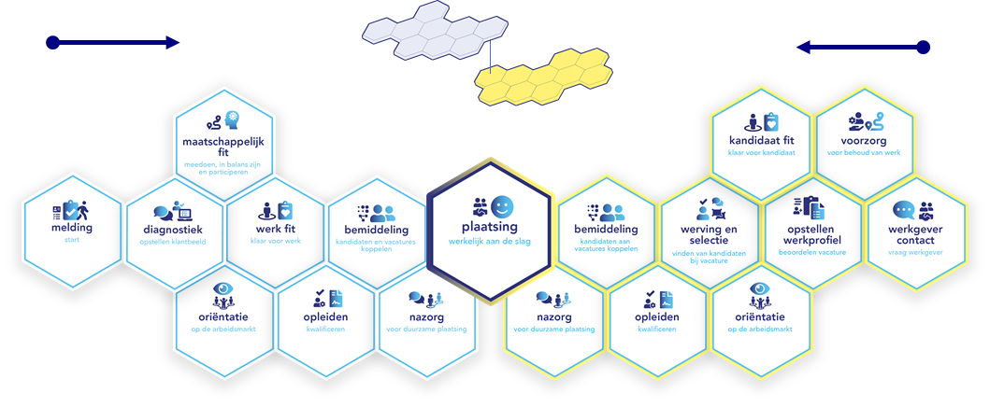
Werklandschap – Werkzoekenden
Klik op een dienstverleningstegel voor meer toelichting
Terug naar

Slide 3
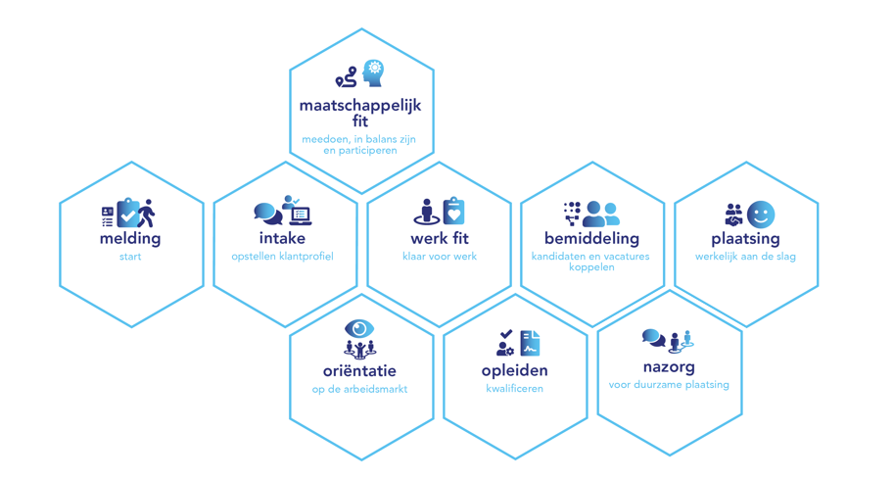
Crisisdienstverlening
Melding
Een klant meldt zich bij de gemeente met het verzoek tot ondersteuning naar participatie of werk. Vaak gaat deze aanvraag gepaard met een aanvraag voor een inkomensondersteuning.
Persoonlijk contact is hierbij essentieel. Klanten komen met een hulpvraag en hebben hiervoor vaak al een drempel moeten overwinnen.
Het is daarom van belang dat de toegang laagdrempelig is en de professional een open houding heeft. De professional noteert basisgegevens eenmalig en registreert deze voor meervoudig gebruik. Naast de direct voorliggende vraag is de professional ook alert op andere (acute) problemen en signalen die voorkomen bij kwetsbare groepen. Bijvoorbeeld laaggeletterden of jongeren met beperkingen die de overstap maken van school naar werk. Bij dergelijke signalen neemt de professional actie of draagt de klant warm over naar het juiste loket. De professional is zorgvuldig en concreet, zodat de klant zich begrepen en goed geholpen voelt.
Check op banenafspraak:
Dit kan lastig zijn. Raadpleeg bij twijfel altijd direct het aanspreekpunt banenafspraak binnen het RMT.
Bij het eerste contact vindt weging plaats of betrokkene gebruik kan maken van de dienstverlening van het RMT. Harde criteria
Voor iedereen geldt: (bedreigd) werkloos en geen weging voor mensen uit de Banenafspraak.
Wegingscriteria (eerstverantwoordelijke bepaalt)
Opleidingsniveau, leeftijd
Taalvaardigheid
Aantal jaar werkzaam in laatste functie, arbeidsverleden
Afstand tot nieuw gewenst werk
Geringe kans op werkhervatting binnen één jaar
Sociale partner: Van Werk naar Werk (VWNW)
Uitvraag, opvang (emoties), registratie in (eigen) systeem. Check of betrokkene onder doelgroep banenafspraak valt. Zo ja, dan doorverwijzen naar aanspreekpunt binnen RMT.
UWV: WW
Uitvraag, opvang (emoties), registratie in (eigen) systeem. Check op doelgroep banenafspraak.
Gemeente: ZZP/ondernemer/NUG zonder werk/Bijstandsgerechtigde
Uitvraag, opvang (emoties), registratie in (eigen) systeem.
In het kort:
Iemand die zijn baan, opdracht of bedrijf (bij ZZP) dreigt te verliezen of inmiddels verloren heeft, meldt zich met het verzoek tot ondersteuning naar scholing of werk.
Terug naar

Slide 4
Diagnostiek
Crisisdienstverlening
Bij de intake gaat de professional dieper in op de hulpvraag van de klant. De professional verdiept zich in en maakt een analyse van de informatie die al bekend is en bespreekt de huidige situatie met de klant op de verschillende levensgebieden, mogelijkheden, belemmeringen, motivatie, drijfveren, werk- en opleidingsachtergrond. Daarna stelt de professional een (eerste) klantbeeld op.​
Op basis van één of meer (1 tot 4) gesprekken wordt het klantbeeld gevormd en zet de professional instrumenten in voor de klant die bijvoorbeeld het vertrouwen in eigen versterken en daarmee perspectief bieden op (arbeids)participatie. Het klantbeeld is niet statisch, maar continu in ontwikkeling door bijvoorbeeld nieuwe informatie, gebeurtenissen in het leven van de klant en/of door de inzet van instrumenten. Na de inzet van een instrument evalueert de professional samen met de klant wat het effect is op het klantbeeld en past deze aan. Vervolgens wordt op basis van het nieuwe klantbeeld bepaald wat een volgend passend instrument is.
Benodigd
Diagnosetools (waaronder taaltoets, ZRM matrix)
Menukaart met contactadressen om interventies in te kunnen zetten
Sociale kaart met contactadressen om door te kunnen verwijzen/overleg. Denk aan bijvoorbeeld schuldhulpverlening, huisarts, sociaal team, GGD, heroriëntatie, leerwerkloket
In het kort:
Situatie bespreken, klantbeeld vormen en hulpvraag verhelderen. Op basis van dit gesprek samen tot een plan van aanpak met wat nodig is om weer duurzaam aan het werk te gaan.
Melding en diagnostiek kunnen in één gesprek.
Terug naar

Slide 5
Maatschappelijk fit
Crisisdienstverlening
Om naar vermogen mee te kunnen doen in de maatschappij, moeten er een aantal leefgebieden in de basis op orde zijn. De Zelfredzaamheidmatrix (ZRM) geeft een overzicht van de leefgebieden die kunnen worden uitgevraagd. De diagnostische informatie is de basis voor verdiepende gesprekken. Hierbij is er aandacht voor de basisvaardigheden, want deze zijn noodzakelijk om maatschappelijk mee te kunnen doen. Als het nodig is, wordt integrale samenwerking gezocht in het brede sociaal domein en met andere lokale maatschappelijke partners.​
Maatschappelijk fit kan een opstap zijn naar betaald werk, maar betaald werk is niet voor iedereen haalbaar. Dan is participatie het hoogst haalbare. Bijdragen naar vermogen vereist zorgvuldig bepalen wat haalbaar is.
Houd rekening met de situatie van werkzoekenden: nog aan het werk, recent werkloos of een ondernemer die al lange tijd in stress en financiële nood zit voordat hij/zij om hulp vraagt. Voor deze mensen is het belangrijk dat professionele hulp met een groot netwerk en instrumentatrium binnen handbereik is.
Benodigd
Sociale kaart met contactadressen om door te kunnen verwijzen/overleg. Denk aan bijvoorbeeld schuldhulpverlening, zelfstandigenloket, wijkteams, 113.
Om naar vermogen mee te kunnen doen in de maatschappij, zijn er een aantal leefgebieden die in de basis op orde moeten zijn. De Zelfredzaamheid-matrix geeft een overzicht van deze leefgebieden die kunnen worden uitgevraagd.
In het kort:
De basis op orde en meedoen in de maatschappij
Terug naar

Slide 6
Oriëntatie
Crisisdienstverlening
Zowel de arbeidsmarkt als klanten ontwikkelen zich. Bij deze tegel onderzoekt de professional samen met de klant wat een passende (loop)baan is en wat de kansen zijn op de huidige arbeidsmarkt. Dit kan door middel van testen, stages, netwerkgesprekken, oefeningen, huiswerk(opgaven) en gebeurt vaak stapsgewijs. De uitkomst biedt een richting en perspectief om werk of een opleiding te vinden en wordt daarmee onderdeel van het klantbeeld.
Arbeidsmarktoriëntatie en loopbaanbegeleiding De persoon heeft inzicht in zijn kwaliteiten en vaardigheden en daarbij passende kansrijke beroepsrichting waar mogelijkheden tot werkhervatting zijn. | € 3.280,- ex btw
In het kort:
Met de werkzoekende wordt onderzocht wat een passende loopbaan is en wat de kansen zijn op de hedendaagse arbeidsmarkt.
Perspectief betekent opleiding, werk in loondienst of een eigen onderneming. Het kan ook betekenen dat de ondernemer in nood coaching nodig heeft om zijn eigen bedrijf weer levensvatbaar te maken.
Benodigd
Overzicht met in te zetten interventies als:
Loopbaantesten
Oriëntatiecarrousels
Leerwerktrajecten, opleidingen, stages
Loopbaancoaching
Ondernemerscoaching
Terug naar

Slide 7
Werk fit
RMT
Het doel van werk fit is klanten te versterken om betaald werk of een opleiding te kunnen doen.​
Op basis van het klantbeeld wordt gewerkt aan verschillende vaardigheden, aan het verder ontwikkelen van talenten en aan het omgaan met/oplossen van belemmeringen. Dit gebeurt vanuit een eerstvolgende haalbare stap in de ontwikkeling die de klant kan maken en kan parallel lopen met de tegels Oriënteren en Opleiden (leerwerktrajecten). Belangrijk is dat de klant deze stap succesvol behaalt, wat bijdraagt aan het versterken van het zelfvertrouwen. Waar mogelijk wordt het leren van de verschillende vaardigheden geïntegreerd met (onbetaald) werk.​
Voortdurend wordt het klantbeeld uitgebreid, aangepast en vastgelegd.
Versterken arbeidsmarktpositie De persoon wordt ondersteund om belemmeringen richting werkhervatting weg te nemen | € 3.280,- ex btw
Sollicitatievaardigheden De persoon leert effectief te solliciteren | € 2.080,- ex btw
Dienstverlening Werkfitbehoud voor doelgroep Banenafspraak
Dienstverlening om de doelgroep banenafspraak werkfit te houden | Zie regeling
Werkfitplekken bij gemeenten/sociale ontwikkelbedrijven voor doelgroep banenafspraak . Max 9 mnd, na 3 mnd verlenging | per drie maanden: € 1250,-
Jobcoaching ten behoeve van werkfitbehoud of werk-naar-werk-begeleiding | Zie regeling, max. 3000,- meerkosten
In het kort:
Het doel van Werk fit is de werkzoekende te versterken om betaald werk of een opleiding te kunnen aanvaarden en behouden/afmaken.
Belangrijk is het versterken van vertrouwen in eigen kunnen.
Terug naar
Mbo-opleiding gericht op het behalen van een praktijkverklaring | Zie regeling € 750,- ex btw

Slide 8
Opleiden
Crisisdienstverlening
Opleiden kan in verschillende vormen:
Diplomeren: het behalen van een mbo via BBL, BOL, of derde leerweg óf het behalen van een hbo- of universitair diploma.
Certificeren: het halen van een mbo-certificaat, op basis een onderdeel van een mbo, waaraan de Minister van OCW een certificaat heeft verbonden. Dit leert de kandidaat door het uitvoeren van een aantal werkprocessen in het leerbedrijf, aangevuld met bijbehorende lessen en een examen. Of het behalen van een branchecertificaat.
Praktijkverklaring: dit betreft praktijkleren op maat, waarbij in de praktijk van het leerbedrijf delen (werkprocessen) uit mbo-opleidingen worden geleerd op basis van de mogelijkheden van de kandidaat en het bedrijf.
Leerwerktraject: werken en leren combineren bij een sociaal ontwikkelbedrijf.
Voor opleiden via het mbo is altijd een stage of leerbaan in een erkend leerbedrijf nodig. Vind in Leerbanenmarkt openstaande leerbanen.
Extra voorwaarden subsidiemaatregel Praktijkleren in het MBO:
Doelgroep (bedreigd) werkloos vanaf 12-3-2020
Voldoende budget (reserveringsnummer aanvragen)
Duur opleiding is max 9 mnd
Drie overeenkomsten: Praktijk-, onderwijs- en plaatsingsovereenkomst
Meerwaarde opleiden via het mbo
Informatie voor werkgevers over opleiden via het mbo
Handreiking derde leerweg
Subsidiemogelijkheden
Mbo-opleiding gericht op het behalen van een praktijkverklaring | Zie regeling € 750,- ex btw
Mbo-opleiding gericht op het behalen van een certificaat | Zie regeling € 1.750,- ex btw
Mbo-opleiding gericht op het behalen van een diploma | Zie regeling € 2.050,- ex btw
In het kort
De persoon heeft cognitieve en praktische vaardigheden geleerd gericht op de uitoefening van een beroep of functie, dan wel werkzaamheden in de uitoefening van een bedrijf of in zelfstandige uitoefening van beroep en die leidt tot een door het Ministerie van Onderwijs, Cultuur en Wetenschap of branche/sector erkend certificaat of diploma. | Scholing naar een beroep of functie: € 5.000,-, inclusief btw
De scholing bestaat uit het systematisch verwerven van kennis dan wel vaardigheden volgens een vooraf vastgesteld programma, waarbij de verworven kennis en vaardigheden worden getoetst. | Functiegerichte vaardigheidstraining € 1750,- ex btw
Begeleiding bij scholing: De persoon kan met extra begeleiding tijdens zijn scholingsperiode – naast die van het opleidingsinstituut – de scholing succesvol afronden. | € 3.920,- ex btw
Een ‘leven lang leren’ is onvermijdelijk geworden door de continue veranderende arbeidsmarkt.
Om aan het werk te komen en blijven is (bij)scholing noodzakelijk.
Terug naar

Slide 9
Bemiddeling
Crisisdienstverlening
De professional weegt het geheel aan diagnostische informatie, affiniteiten en competenties van de klant en koppelt deze aan vacatures en/of werkgevers. Vacatures kunnen al vacante plekken zijn, maar ook toekomstige vacatures. Toekomstige vacatures bieden meer kansen voor de doelgroep van de participatiewet, omdat er voorbereidingstijd is. Toekomstige vacatures kunnen ontstaan door groei van een bedrijf, aanpassing van bedrijfsprocessen en verwacht verloop door onder andere pensionering en opleiding van het huidige personeel. Denk hierbij ook aan de details zoals de match tussen persoonlijke aspecten/affiniteiten, werkomstandigheden en cultuur van het bedrijf. Bij hetzelfde beroep kan de functie in het ene bedrijf anders zijn dan in het andere.​
Belangrijk is om in affiniteiten, talenten, competenties en leervermogen te denken in plaats van in behaalde opleidingen en werkervaring. Het is daarom belangrijk dat werkgevers vacatures ook in competenties beschrijven. ​
Matching De persoon wordt in contact gebracht met werkgevers met vraag naar personeel, door vacatures te zoeken en aan te bieden. | € 3.200,- ex btw
In het kort
Het koppelen van kandidaten aan vacatures of werkgevers.
Belangrijk is om in affiniteiten, competenties en leervermogen te denken.
Terug naar

Slide 10
Plaatsing
Crisisdienstverlening
De professional bespreekt op basis van de mogelijkheden van de klant en de plaatsingsafspraken met de werkgever welke ondersteunde voorzieningen zorgen voor de beste kans van slagen op een duurzame match. De professional heeft hierin een informerende, adviserende en bemiddelende rol. De professional bespreekt daarbij de valkuilen en afbreekrisico’s met de werkgever en de klant. Zij bespreken wat nodig is om de plaatsing duurzaam te laten slagen en maken afspraken over de nazorg.​
Belangrijk aandachtspunt is om de klant zoveel mogelijk te betrekken bij de afspraken.
Maatwerkbudget Bedoeld voor additionele kosten die bij de inzet van dienstverlening gericht op werkhervatting worden gemaakt. (w.o. tegemoetkoming reiskosten). Om een gerichte inzet te borgen vraagt de inzet van dit budget om gezamenlijke afstemming tussen de partijen in het regionale mobiliteitsteam. | € 1000,- ex btw
In het kort
Het maken van plaatsingsafspraken met de werkgever en werknemer en aanvragen van ondersteunende voorzieningen om de kans op een duurzame match te vergroten.
Veel voorkomende instrumenten zijn:
Proefplaatsing
Loonkostensubsidie (LKS)
Werkplekaanpassing
Jobcoaching
Welke strategie als het tegenzit
Terug naar

Slide 11
Nazorg
Crisisdienstverlening
Om de kans te vergroten dat de klant aan het werk blijft, is het van belang dat er nazorg wordt geboden als dat nodig is. Dit kan gaan om ondersteuning aan de klant, de werkgever en/of collega’s. De duur, intensiteit en inhoud zijn afhankelijk van de behoefte. Dit kan variëren van monitoring door nabellen tot intensieve structurele begeleiding. ​
Sommige gemeenten doen dit zelf, anderen kopen jobcoaching en/of andere ondersteuning in. ​
Voor werkgevers is de sleutel voor duurzame plaatsingen continuïteit, één aanspreekpunt, weinig wisselingen in de contactpersoon en snelle (re)actie in de nazorg. ​
Nazorg betekent ook tijdig handelen wanneer de plaatsing niet succesvol is, op zijn einde loopt of wanneer de klant de werkplek ontgroeit.
Veel voorkomende instrumenten zijn:
Periodiek telefonisch/persoonlijk contact met werkgever en client
Jobcoaching
Jobcarving
Strategie als het tegenzit
Spreek meerdere momenten af met werkgever en client om voortgang te bespreken. Bijvoorbeeld een week na plaatsing en een maand na plaatsing. Reageer direct indien nodig.
Wees bereikbaar voor de werkgever.
Zorg voor één aanspreekpunt, reageer snel en met actie.
Plaats de werknemer door wanneer de werkplek niet geschikt blijkt.
Onderzoek de redenen waarom een werkplek niet geschikt is.
In het kort
Om de kans te vergroten dat de werknemer aan het werk blijft, is het van belang dat er nazorg wordt geboden als dat nodig is.
Terug naar

